Slide 1
Русская литература 2-ой половины XX века
Лекция 5

Slide 2
«Возвращенная литература»

Slide 3
Периодизация русской литературы 2-ой половины 20 века
Первый: 1956 – 1964, «оттепель».
Поэты-шестидесятки и авторская песня
Военная проза
Лагерная проза
Второй: 1965 – 1985, «послеоттепельное» двадцатилетие или «застой».
−//−
+ Деревенская проза
Третий: 1986 – 1991, «гласность».
«Разоблачающая литература»
«Возвращенная литература»,
Литература русского зарубежья
Четвёртый: начинается с декабря 1991 и длится по сей день, русская литература конца XX – начала XXI веков.
Постмодернизм

Slide 4
«Возвращенная литература»
Произведения, в годы тоталитаризма признанные безыдейными, контрреволюционными.
Книги писателей-эмигрантов, считавшихся потенциально предателями родины.
Мемуарно-автобиографическая литература, рассказывающая правдиво о жизни прошлого.

Slide 5
«Возвращенная литература»
романы А. Платонова «Чевенгур», «Ювенильное море», «Котлован»;
романы и повести М. Булгакова «Мастер и Маргарита», «Собачье сердце», «Роковые яйца»;
роман «Жизнь и судьба» В. Гроссмана,
поэма «Реквием» А. Ахматовой,
«Колымские рассказы» В. Шаламова, произведения Ю.Домбровского,
дневники М. Пришвина и др.

Slide 6
Литература русского зарубежья

Slide 7
Литература русского зарубежья
Иван Бунин «Оканные дни»
Иван Шмелев «Солнце мертвых»

Slide 8
Литература русского зарубежья
газета «Новый американец»,
журналы «Калейдоскоп», «Встречи» (США),
журнал «Страна и мир» (ФРГ), «Трибуна» (Франция).

Slide 9
Литература русского зарубежья
Джон Глэд. «Беседы в изгнании: Русское литературное зарубежье».

Slide 10
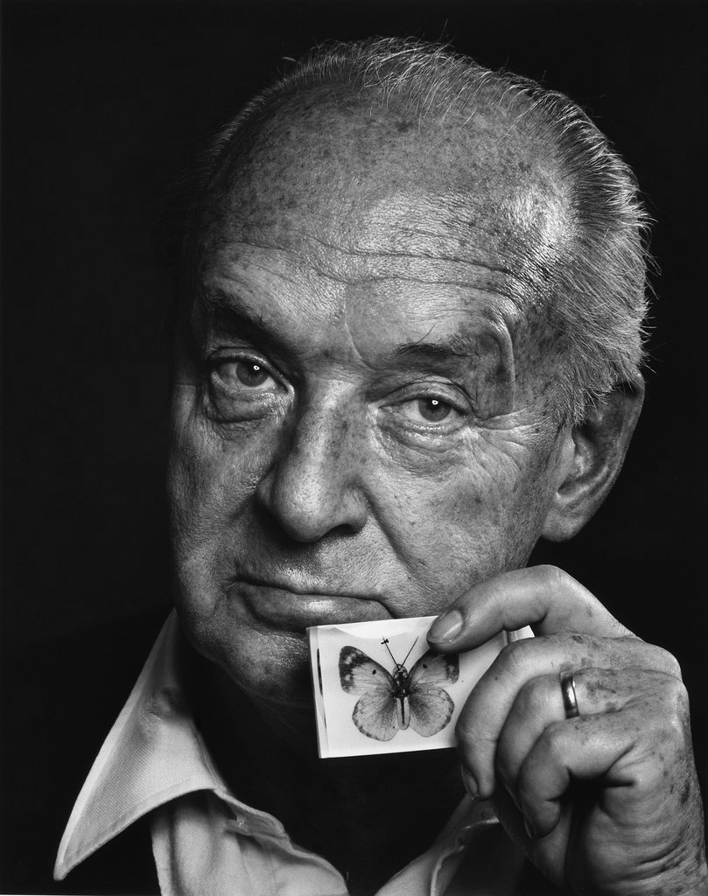
Владимир Набоков

Slide 11
Владимир Набоков
«Защита Лужина»
«Дар»
«Приглашение на казнь»
«Подлинная жизнь Себастьяна Найта»
«Под знаком незаконнорождённых»
«Лолита»
«Бледное пламя»
«Ада»
https://www.youtube.com/watch?v=EPQShQGfhDk&t=154s

Slide 12
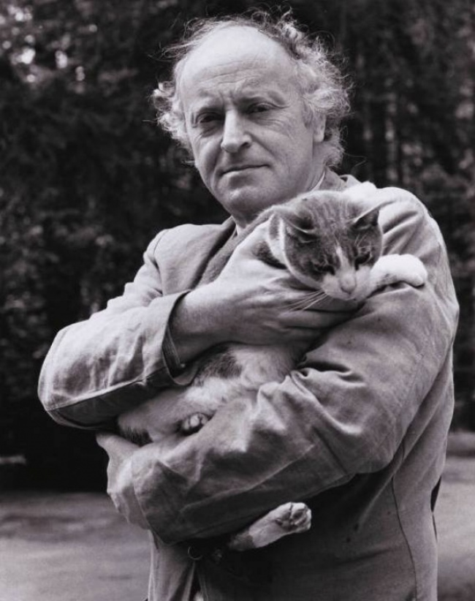
Иосиф Бродский

Slide 13
Иосиф Бродский
Лирика носит интеллектуально-философский характер. Рациональное доминирует над эмоциональным.
Неомодернизм
Русский и английский языки
Образы: пустыня, Древний Рим, «неживое», пустота
Мичиганский университет: должность поэта
https://www.youtube.com/watch?v=xSbpd1quWoM
https://www.youtube.com/watch?v=hJVSeMzMHzY&t=74s
https://www.youtube.com/watch?v=Kn5n_p8_yiE

Slide 14
«Дидона и Эней»
Великий человек смотрел в окно,
а для нее весь мир кончался краем
его широкой, греческой туники,
обильем складок походившей на
остановившееся море.
Он же
смотрел в окно, и взгляд его сейчас
был так далек от этих мест, что губы
застыли, точно раковина, где
таится гул, и горизонт в бокале
был неподвижен.

Slide 15
«Дидона и Эней»
А ее любовь
была лишь рыбой -- может и способной
пуститься в море вслед за кораблем
и, рассекая волны гибким телом,
возможно, обогнать его... но он --
он мысленно уже ступил на сушу.
И море обернулось морем слез.
Но, как известно, именно в минуту
отчаянья и начинает дуть
попутный ветер. И великий муж
покинул Карфаген.

Slide 16
«Дидона и Эней»
Она стояла
перед костром, который разожгли
под городской стеной ее солдаты,
и видела, как в мареве костра,
дрожавшем между пламенем и дымом,
беззвучно рассыпался Карфаген
задолго до пророчества Катона

Slide 17
Романс скрипача
Тогда, когда любовей с нами нет,
тогда, когда от холода горбат,
достань из чемодана пистолет,
достань и заложи его в ломбард.
Купи на эти деньги патефон
И где-нибудь на свете потанцуй…

